Slide 1
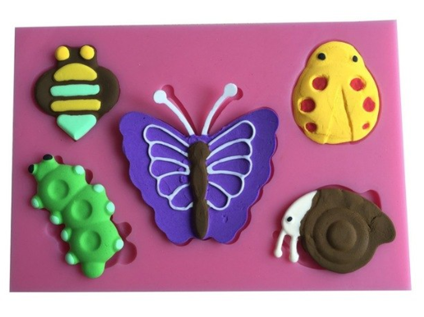




Aula 24 Goodies*
* Goodies related to animals, plants and numbers…

Slide 2
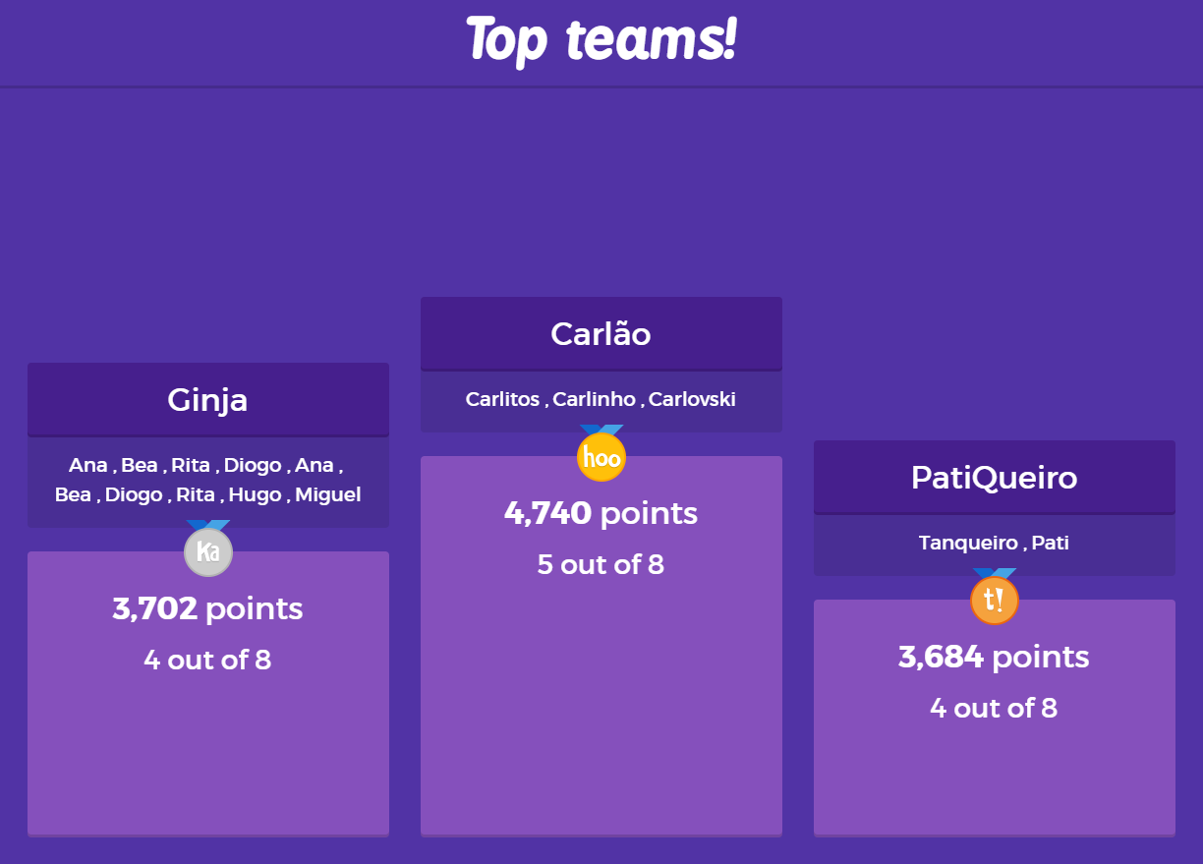
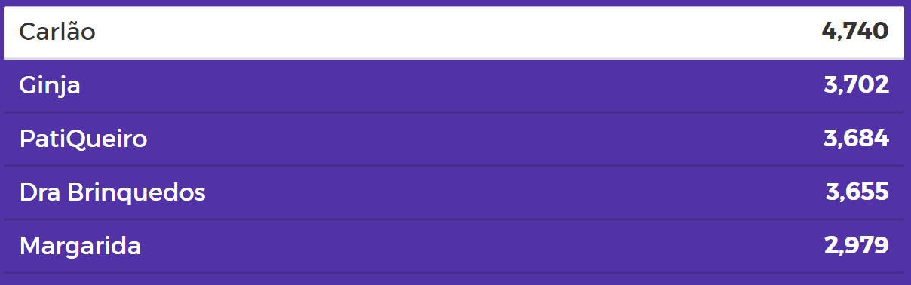
Resultados detalhados na página da aula T23

Slide 3
Ecologia Numérica: Avaliação:
50% exame teórico + 50% exame teórico-prático com recurso a computador e software
Duração de cerca de 2 horas
Precisam de ter pelo menos 8 a ambas as partes para serem aprovados
Datas:
 | 1a Época | 2a Época | Época Especial
Teórico | 22 Jan 2019 – 16:30-19:30 | 08 Fev 2019 – 16:30-19:30 | 22 Jul 2019 – 14:30-16:30
Teórico-Prático | 22 Jan 2019 – 8:00-16:00 | 08 Fev 2019 – 9:00-15:00 | 22 Jul 2019 – 11:30-13:30
Para ser possível a aprovação da disciplina, os alunos terão que garantir presença em pelo menos 10 das aulas teórico-práticas, não sendo exigida presença obrigatória nas aulas teóricas.

Slide 4
EXAMES
Prático
Com recurso ao computador
Logo com consulta
Logo com perguntas que implicam ligar o cérebro
Feito a pares (por razões logísticas), mas quem quiser fazer sozinho pode
Perguntas parecidas com o que foi sendo implementado nas TPs
Principal atributo a ser avaliado é a capacidade de interpretação, vs. capacidade de decorar coisas
Será necessário inscreverem-se no exame e selecionar o horário desejado
Teórico
Precisam de uma máquina de calcular simples, não aceito uso de telemóveis!
Não tem consulta – tentativas de consulta não autorizadas não serão admitidas e implicam anulação do exame
Foca-se nos aspetos mais teóricos/conceptuais
No entanto, privilegio o raciocínio critico e a criatividade em detrimento da “decoração”

Slide 5
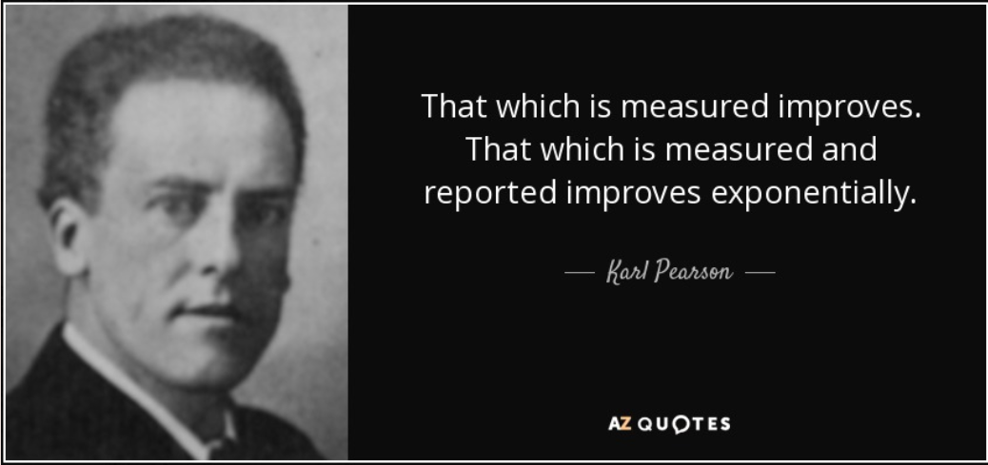
Ecologia Numérica - Aula Teórica 24 – 04-12-2018
https://www.azquotes.com/quote/727622

Slide 6
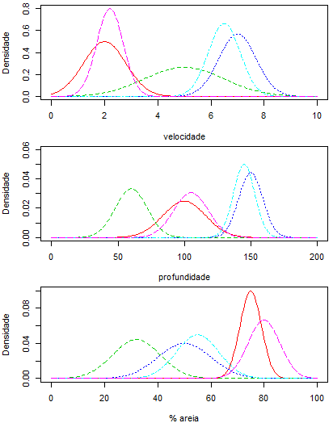
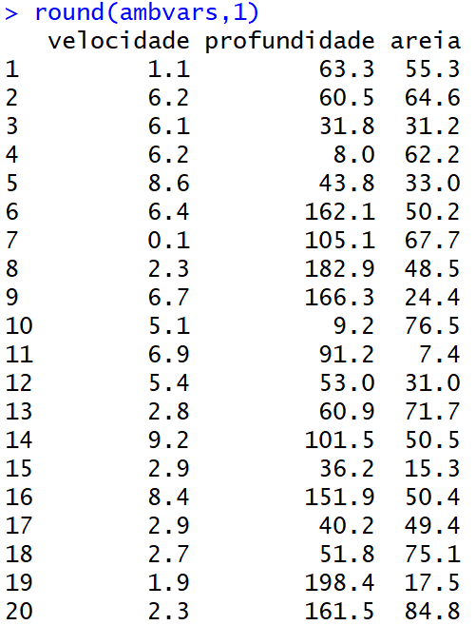
5 espécies
20 locais
Espécies azuis e espécies rosa-vermelha com requisitos ecológicos muito semelhantes

Slide 7
3 variáveis ambientais (velocidade, profundidade, % areia)
5 espécies
20 locais
Espécies azuis e espécies rosa-vermelha com requisitos ecológicos muito semelhantes
Cada local encontra-se num espaço multivariado (de dimensão 3) no que diz respeito às variáveis ambientais que o caracterizam
Cada local encontra-se num espaço multivariado (de dimensão 5 em relação às espécies que lá estão presentes)
O objectivo de uma PCA é representar os locais (e as variáveis) num espaço dimensional reduzido (tipicamente, 2 dimensões, ou seja, um biplot)
Matrizes: 1. taxa por locais e 2. variáveis ambientais por locais

Slide 8
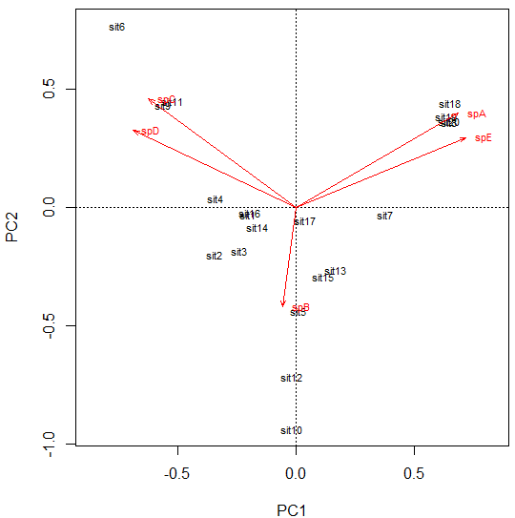
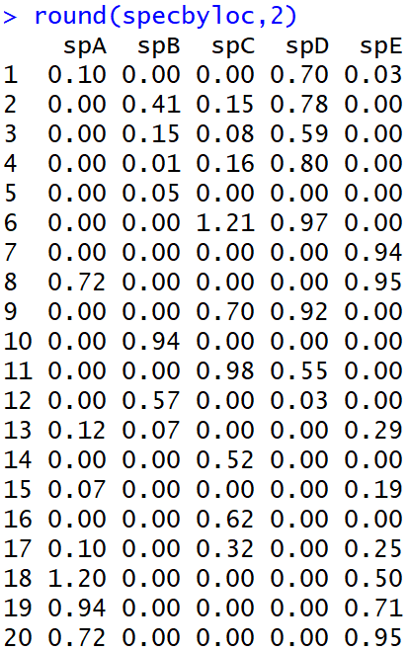
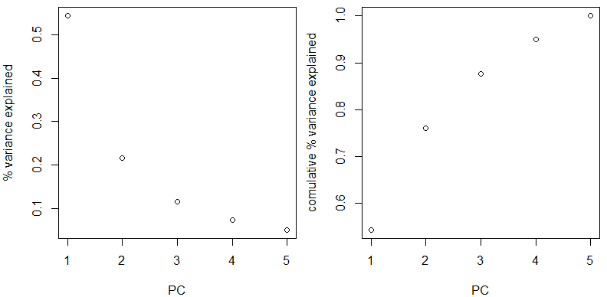
Densidades por local

Slide 9
Relações de proximidade:
  Entre locais, em função das espécies neles presentes
  Entre locais, em função das variáveis ambientais que apresentam
  Entre espécies, em função das variáveis ambientais que preferem
  Entre espécies, em função dos locais em que se encontram simultaneamente presentes ou ausentes
  Objectivos:
  compreender e descrever as relações de proximidade entre os locais para explicar quais os fatores determinantes na organização (na ordenação) das comunidades
  perceber como é que as variáveis ambientais contribuem para estruturas os gradientes observados nas comunidades animais

Slide 10
ordenação
Análise de Componentes Principais
Método
A partir de k variáveis originais : x1,x2,...,xk:
Produzem-se k novas variáveis: y1,y2,...,yk:
    y1 = a11x1 + a12x2 + ... + a1kxk
    y2 = a21x1 + a22x2 + ... + a2kxk
    ...
    yk = ak1x1 + ak2x2 + ... + akkxk
Os y’s são combinações lineares dos x’s (i.e. das abundancies das espécies)

Slide 11
ordenação
Análise de Componentes Principais
Método
Tal que:
yk's são ortogonais, i.e. não correlacionados
y1 explica a maior quantidade possível da variância
y2 explica a maior quantidade possível da variância remanescente
… etc.

Slide 12
ordenação
Análise de Componentes Principais
2º Componente Principal, y₂
1º Componente Principal, y₁

Slide 13
ordenação
Análise de Componentes Principais
Método
A partir de k variáveis originais : x1,x2,...,xk:
Produzem-se k novas variáveis: y1,y2,...,yk:
y1 = a11x1 + a12x2 + ... + a1kxk
y2 = a21x1 + a22x2 + ... + a2kxk
...
yk = ak1x1 + ak2x2 + ... + akkxk
Componentes
Principais

Slide 14
ordenação
Análise de Componentes Principais
A extração dos CP’s pode ser baseada na:
  Matriz de variância-covariância (argumento de princomp cor=FALSE,quando as variáveis são medidas nas mesmas unidades), ou
  Matriz de correlação (argumento de princomp cor=TRUE, ou apenas scale(dados), mais adequada por exemplo se queremos usar sobre abundancias de espécies para descriminar locais)

Slide 15
ordenação
Análise de Componentes Principais
Então, sendo
y1 = a11x1 + a12x2 + ... + a1kxk
y2 = a21x1 + a22x2 + ... + a2kxk
...
yk = ak1x1 + ak2x2 + ... + akkxk
xj’s são padronizados (redução e centragem) se for utilizada a matriz de correlação (no R, scale(dados))

Slide 16
ordenação
Análise de Componentes Principais
{a11,a12,...,a1k} é o 1º vector próprio (eigenvector) da matriz de correlação/covariância, o qual inclui os coeficientes da 1ª componente principal;
{a21,a22,...,a2k} é o 2º vector próprio (eigenvector) da matriz de correlação/covariância, o qual inclui os coeficientes da 2ª componente principal;
…
{ak1,ak2,...,akk} é o k-ésimo vector próprio (eigenvector) da matriz de correlação/covariância, o qual inclui os coeficientes da k-ésima componente principal.

Slide 17
ordenação
Análise de Componentes Principais
O score (coordenada) da i-ésima observação no j-ésimo componente principal é
yi,j = aj1xi1 + aj2xi2 + ... + ajkxik

Slide 18
ordenação
Análise de Componentes Principais
Scores (coordenadas)
x_{i2}
y_{i,1}
y_{i,2}
2º Componente Principal, y₂
x_{i1}
1º Componente Principal, y₁

Slide 19
ordenação
Análise de Componentes Principais
A quantidade de variância explicada pelo:
  1º componente principal, λ1, é o 1º valor próprio (eigenvalue)
  2º componente principal, λ2, é o 2º valor próprio (eigenvalue)
  ...
λ1 > λ2 > λ3 > λ4 > ...

Slide 20
ordenação
Análise de Componentes Principais
Valores próprios (eigenvalues)
λ₂
λ₁

Slide 21
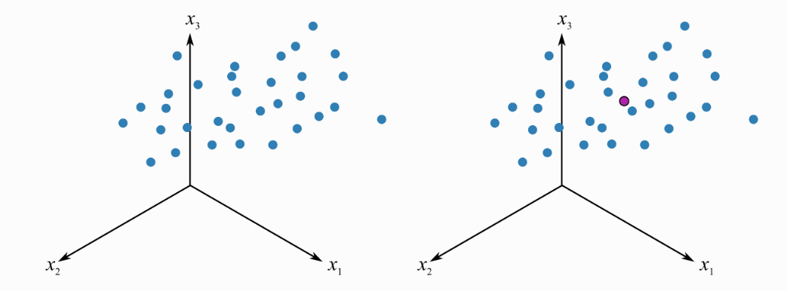
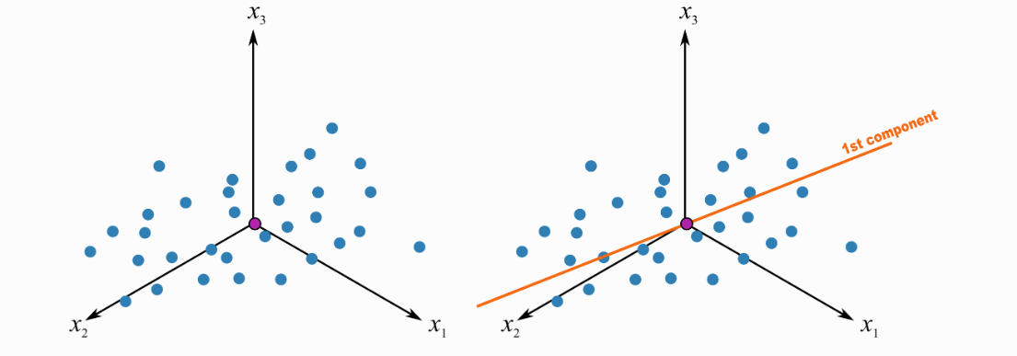
Interpretação Geométrica de uma ACP
https://learnche.org/pid/latent-variable-modelling/principal-component-analysis/geometric-explanation-of-pca

Slide 22
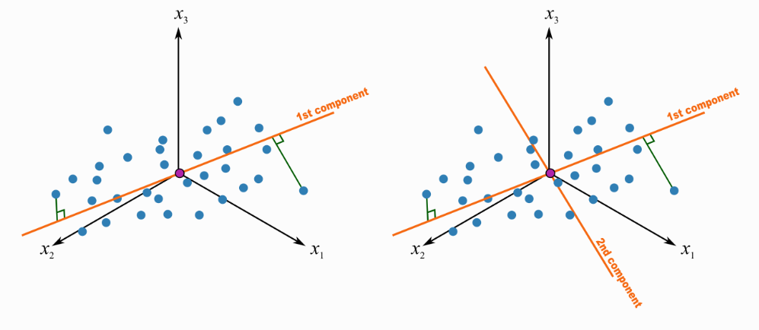
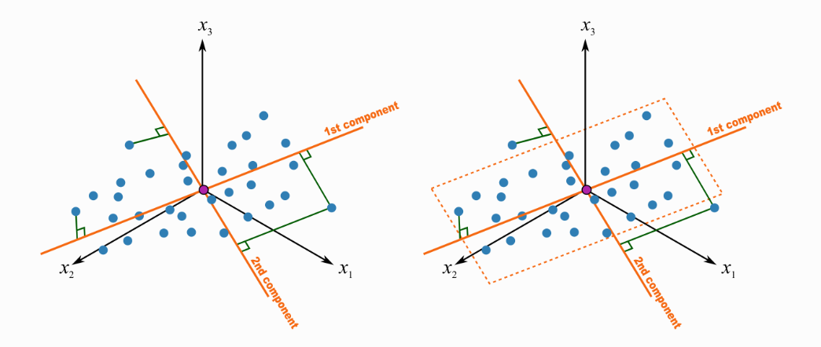
Interpretação Geométrica de uma ACP
https://learnche.org/pid/latent-variable-modelling/principal-component-analysis/geometric-explanation-of-pca

Slide 23
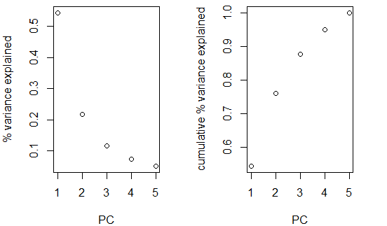
Implementação no R
option 1
library(vegan)
myPCA=rda(specbyloc)
#option 2
myPCA2=princomp(specbyloc)
par(mfrow=c(1,2),mar=c(4,4,0.5,2.5))
#variance is the square of the standard deviations
eigval=myPCA2$sdev^2
plot(1:5,eigval/sum(eigval),ylab="% variance explained",xlab="PC")
plot(1:5,cumsum(eigval/sum(eigval)),
ylab="cumulative % variance explained",xlab="PC")
Scree diagram

Slide 24
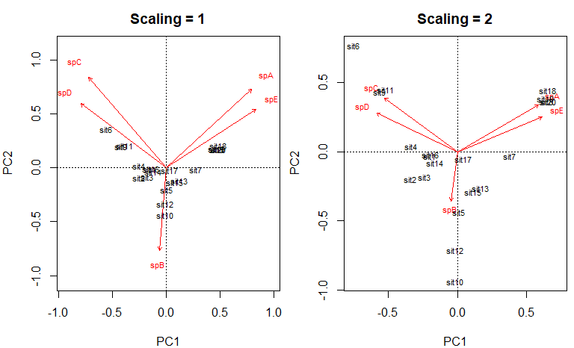
par(mfrow=c(1,2),mar=c(4,4,2.5,0.5))
biplot(myPCA,scaling=1,main="Scaling = 1")
biplot(myPCA,scaling=2,main="Scaling = 2")
Eigenvectors scaled to unit length. Distances between objects are approximations of their Euclidean distances in multidimensional space. Angles among descriptors are useless.
A different scaling such that angles among descriptors represent correlation between descriptors.

Slide 25
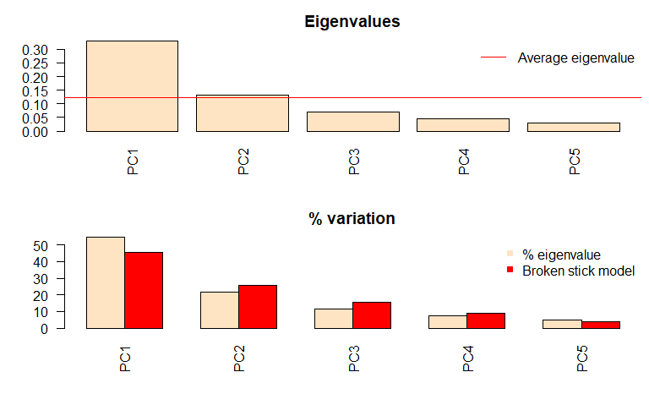
A nice function in brocardfunctions.R – evplot – find it under FENIX aula 23.
How many PC’s to interpret? (well, pragmatically 2 is all we can deal with really but…)
evplot(myPCA$CA$eig)
criteria
Kaiser-Guttman
2 PCs
broken-stick
1 PC

Slide 26
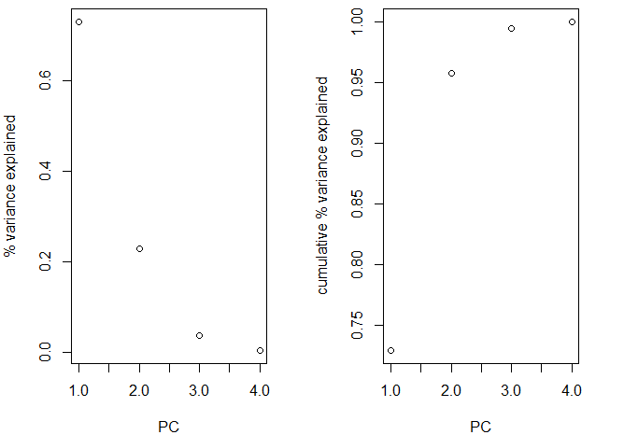
#another example, now with data iris
data(iris)
myPCAiris=rda(scale(iris[,1:4]))
par(mfrow=c(1,2),mar=c(4,4,0.5,2.5))
eigvali=myPCAiris$CA$eig
plot(1:4,eigvali/sum(eigvali),ylab="% variance explained",xlab="PC")
plot(1:4,cumsum(eigvali/sum(eigvali)),
ylab="cumulative % variance explained",xlab="PC")

Slide 27
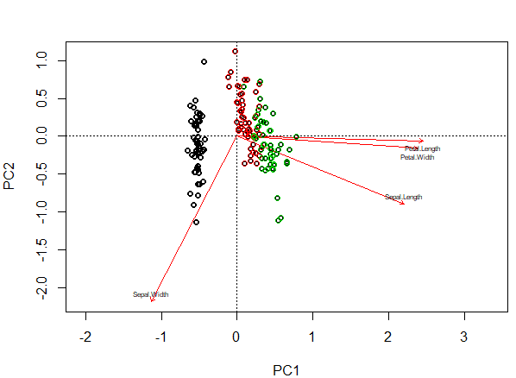
par(mfrow=c(1,1),mar=c(4,4,2.5,0.5))
biplot(myPCAiris)
#add colors to points
points(summary(myPCAiris)$sites[,1:2],col=iris[,5])
#for some reason vars names not appearing
text(summary(myPCAiris)$species[,1],
summary(myPCAiris)$species[,2]+c(0.1,0.1,-0.1,-0.1),
names(iris[,1:4]),cex=0.5)

Slide 28
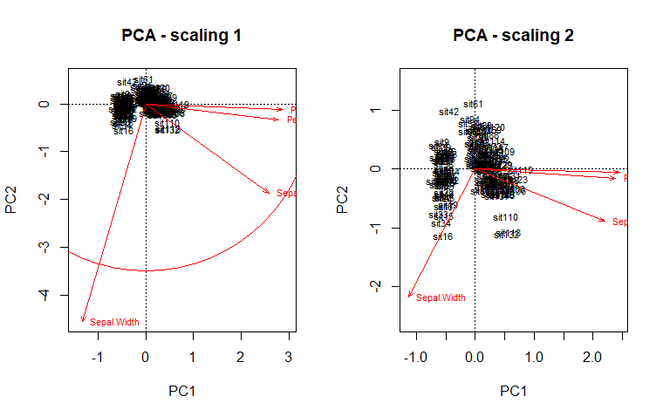
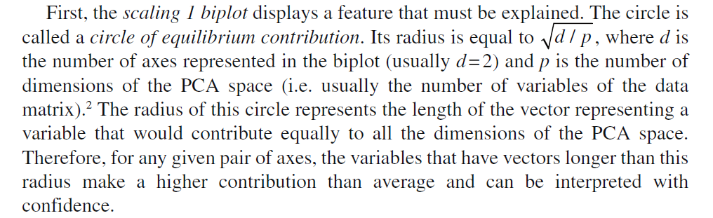

Function in file brocardfunctions.R
cleanplot.pca(myPCAiris)
Sepal.Width seems the most important variable in this case

